Slide 2
دیابت در ماه مبارک رمضان
Diabetes patients management in Ramadan
Fereidoun Azizi
Research Institute for Endocrine Sciences
Shahid Beheshti University of Medical Scieneces
سمینار کنترل و مراقبت از دیابت
پژوهشکده علوم غدد درون ریز و متابولیسم
آبان 1404

Slide 3
Learning Objectives
The importance of fasting in Ramadan
To summarize effects of fasting in diabetics
To discuss management of diabetes during Ramadan
To understand changes of treatment regimen in Ramadan
To illustrate tips for elderly individuals during fasting
To discuss major points of diabetes care in Ramadan

Slide 4
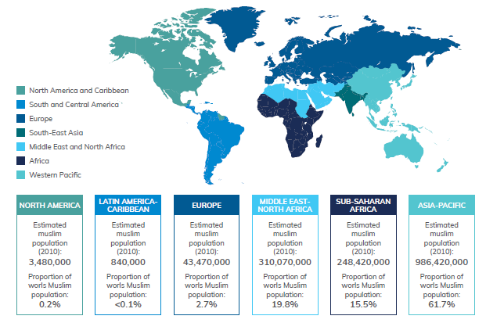
The growing problem of diabetes in countries with a majority Muslim population
Diabetes and Ramadan; Practical Guidelines 2021

Slide 5
شیوع و بروز ”قند خون بالا“ در ایران
تعداد دیابتی ها حدود 6 میلیون
تعداد پره دیابتی ها حدود 8 میلیون
لذا از هر 6 نفر یک نفر قند خون بالا دارد.
در تهران از هر 3 نفر افراد بالغ یک نفر قندخون بالا دارد.
هر سال 1% به دیابتی ها و 2-4% به پره دیابتی ها اضافه می شود.

Slide 6
ارتباط بین نمایه توده بدنی و قند خون غیرطبیعی در افراد 20 سال به بالا، مطالعه قند و لیپید تهران
 |  | ⃝ | ⃝ | ⃝ | ⃝ | BMI= 18.5-24.9
2 نفر مبتلا به دیابت و پره دیابت هستند |  |  |  |  |  | از هر 6 نفر با BMI طبیعی
 |  |  | ⃝ | ⃝ | ⃝ | BMI= 25-29.9
2 نفر مبتلا به دیابت و پره دیابت هستند |  |  |  |  |  | از هر 5 نفر با اضافه وزن
 |  |  |  |  |  | BMI= 30-39.9
3 نفر مبتلا به دیابت و پره دیابت هستند |  |  |  |  |  | از هر 6 نفر با چاقی درجه 1 و 2
 |  |  |  |  |  | BMI ≥ 40 kg/m²
4 نفر مبتلا به دیابت و پره دیابت هستند |  |  |  |  |  | از هر 6 نفر با چاقی مفرط

Slide 7
روزه داری اسلامی
روزه داری ماه رمضان بر همه مسلمانان بالغ واجب است مگر مشمول موارد استثنایی منع روزه داری می باشند.
روزه داری اثرات مفید در ابعاد مختلف سلامت (معنوی، جسمی، روانی و اجتماعی) دارد.
پزشکانی که برای مسلمانان خدمات سلامت را ارایه می دهند می بایست با تغییرات در ابعاد مختلف سلامت در افراد سالم و بیماران مختلف آشنایی کامل داشته باشند و مشاوره های علمی مبتنی بر شواهد به افراد جامعه ارایه دهند.
در مراقبت از بیماران در حین روزه داری باید کلیه ابعاد Patient Centered Care رعایت شود و پزشک با تمهیدات و مشاوره مناسب روزه داری را تسهیل و مراقبت نماید.

Slide 8
نگرانی های شما از روزه داری
فرد دیابتی
چیست؟

Slide 9
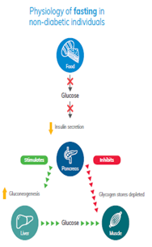
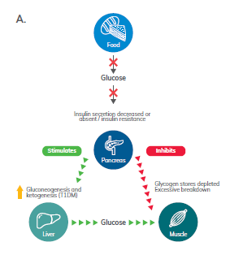
Pathophysiology of fasting in people with diabetes
Substrate oxidation as a function of daytime fasting, (Left). In individuals with diabetes, the underlying pathophysiology and the medications used to treat the condition both disturb glucose homeostasis. When fasting, insulin resistance/deficiency can lead to excessive glycogen breakdown and increased gluconeogenesis in people with T1DM and T2DM; in addition, in T1DM, augmented ketogenesis can occur.

Slide 10
Fasting in type 1 diabetics
Glucagon secretion fails to increase
Epinephrine secretion is defective
Prolonged fast:
Excessive glycogen breakdown
Increased gluconeogenesis
Ketoacidosis

Slide 11
Changing in lifestyle during Ramadan
Dietary Habits
Daily Physical Activity
Sleeping Pattern
Glycemic Control
Lipid Profile
Weight & Dietary Intakes

Slide 12
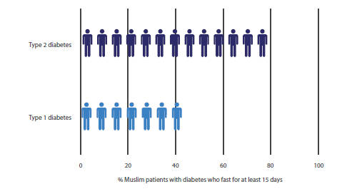
Up to 79% of Muslims with diabetes fast for at least 15 days during Ramadan
Salti I, Benard E, Detournay B, et al. A population-based study of diabetes and its characteristics during the fasting month of Ramadan in 13 countries: results of the epidemiology of diabetes and Ramadan 1422/2001 (EPIDIAR) study. Diabetes Care 2004;27:2306-1.

Slide 13
Change in physical activity and food intake during Ramadan in patients with diabetes
Variable |  | Type1 n=1070 | Type2 N=11,173
Physical activity | More Less Same | 11 35 54 | 9 37 54
Food intake | More Less Same | 20 23 57 | 19 30 51
Weight change | More Less Same | 18 20 62 | 19 27 54
Salti et al. Diabetes Care 2004; 27: 2306

Slide 14
Change in dosage of insulin and oral hypoglycemic drugs during Ramadan
Variable |  | Type1 n=1070 | Type2 n=11,173
Insulin dose | Increased Decreased Maintained Stopped | 11 24 64 1 | 8 25 64 3
OAD dose | Increased Decreased Maintained Stopped | 5 15 79 1 | 4 19 75 2
Salti, et al. Diabetes Care 2004; 27: 2306

Slide 15
ویزیت بیمار قبل از شروع روزه داری
چه موقع انجام شود؟
چه عوامل موثر در مراقبت ها را جستجو کنیم؟
روزه داری در چه شرایطی خطرناک است؟

Slide 16
Recognised factors that may influence the development of Personalised care for people with diabetes that fast during Ramadan
Ramadan related factors | Diabetes related factors | Factors concerning the individual
Length of fasting hours | Type of diabetes | Age (adolescents and elderly)
Season of fasting | Duration of diabetes | Gender
Weather | Diabetic complications | Occupation
Geographical location | Antidiabetic therapies | Pregnancy/Lactation
Social changes | Previous control | Meal pattern
Past experiences | Proneness to hypoglycaemia | Exercise nature/timing
 | Hypoglycaemic unawareness | Motivation
 | Access to care | Personal preferences
Diabetes and Ramadan; Practical Guidelines 2021

Slide 17
Management of type 2 diabetes
A pre-Ramadan assessment is vital for any individual with type 2 DM that intends to fast in order to evaluate the risks, educate the patient in self-management of the condition during Ramadan and to produce a patient-specific treatment plan.
Individuals taking metformin, Sus, insulin secretagogues or insulin will need to make dose adjustments to reduce the risk of hypoglycemia.
Diabetes & Ramadan. Practical Guidelines 2021

Slide 18
The main areas of diabetes education that should be provided prior to Ramadan are discussed below
Risk quantification and exemptions, and removing misconceptions
Blood glucose monitoring
Fluids and dietary advice
Physical activity and exercise advice
Medication adjustment
When to break the fast
Recognition of hypoglycaemia and hyperglycaemia symptoms
Diabetes and Ramadan; Practical Guidelines 2021

Slide 19
Management of diabetes during Ramadan
Pre –Ramadan Medical Assessments
Ramadan Focused Structured Education
Nutrition education
Physical activity
Evaluation of the risk of fasting
Timing and dosing of medications
Recognizing and managing complications
Assess the clinical profile
Hui E et al. BMJ 2010; 340: 1407-1411
AlMaatouq M. Diabetes, Metabolic syndrome and Obesity: Targets and Therapy 2012;5:109-11

Slide 20
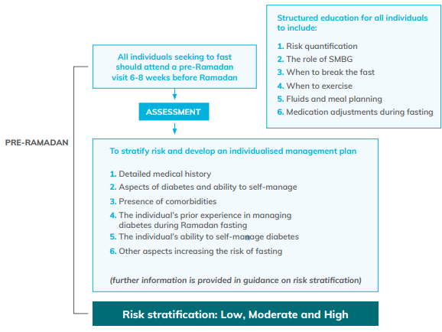
Assessment flowchart
International Diabetes Federation and DAR International Alliance. Diabetes and Ramadan: Practical Guidelines, Brussels, Belgium: International Diabetes Federation, 2021.

Slide 21
Major risks associated with fasting in patients with diabetes
Hypoglycemia Hyperglycemia Diabetic ketoacidosis Dehydration and thrombosis
Al-Arouj et al. Diabetes Care 2010; 33: 1895

Slide 22
بیمارانی که روزه داری با احتمال خطر خیلی زیاد همراه است
بیمارانی که علایم هشدار دهنده هیپوگلیسمی را نشان نمی دهند. عوارض مزمن پیشرفته که stable نیستند. eGFR کمتر از 30 میلی لیتر در دقیقه بارداری با دیابت کنترل نشده اختلالات حافظه و عملکرد شناختی سابقه بستری در بیمارستان به علت حملات هیپوگلیسمی، کتواسیدوز و اغمای هیپراسمولاز در سه ماه گذشته
عزیزی ف، خوش نیت نیکو م، دلشاد ح. کتاب جامع روزه داری و سلامت. نشر دانشگاه علوم پزشکی و خدمات درمانی شهید بهشتی، 1398

Slide 23
Elements for risk calculation and suggested risk score
for people with diabetes mellitus (dm) that seek to fast during Ramadan
Risk Element | Risk Score | Risk Element | Risk Score
1. Diabetes type |  | 5. Type of treatment
Type 1 diabetes | 1 | Multiple daily mixed insulin Injections | 3
Type 2 diabetes | 0 | Basal Bolus/Insulin pump | 2.5
2. Duration of Diabetes (years) |  | Once daily Mixed insulin | 2
A duration of ≥ 10 | 1 | Basal Insulin | 1.5
A duration of < 10 | 0 | Glibenclamide | 1
3. Presence of hypoglycaemia |  | Gliclazide/MR or Glimepride or Repeglanide | 0.5
Hypoglycaemia unawareness | 6.5 | Other therapy not including SU or Insulin | 0
Recent Severe hypoglycaemia | 5.5 | 6. Self-Monitoring of Blood Glucose (SMBG)
Multiple weekly Hypoglycaemia | 3.5 | Indicated but not conducted | 2
Hypoglycaemia less than 1 time per week | 1 | Indicated but conducted sub-optimally | 1
No hypoglycaemia | 0 | Conducted as indicated | 0
4. Level of glycaemic control |  | 7. Acute complications
HbA1c levels > 9% (11.7 mmol/L) | 2 | DKA/ HONC in the last 3 months | 3
HbA1c levels 7.5–9% (9.4–11.7 mmol/L) | 1 | DKA/ HONC in the last 6 months | 2
HbA1c levels < 7.5% (9.4 mmol/L) | 0 | DKA/ HONC in the last 12 months | 1
 |  | No DKA or HONC | 0

Slide 24
Elements for risk calculation and suggested risk score
for people with diabetes mellitus (dm) that seek to fast during Ramadan
Risk Element | Risk Score | Risk Element | Risk Score
8. MVD Complications/Comorbidities |  | 12. Physical Labour
Unstable MVD | 6.5 | Highly Intense physical labour | 4
Stable MVD | 2 | Moderate Intense Physical Labour | 2
No MVD | 0 | No physical labour | 0
9. Renal Complications/Comorbidities |  | 13. Previous Ramadan Experience
eGFR < 30 mL/min | 6.5 | Overall negative experience | 1
eGFR 30-45 mL/min | 4 | No negative or positive experience | 0
eGFR 45-60 mL/min | 2 | 14. Fasting hours (location)
eGFR >60 mL/min | 0 | ≥ 16 hours | 1
10. Pregnancy* |  | < 16 hours | 0
Pregnant not within targets* | 6.5
Pregnant within targets* | 3.5
Not pregnant | 0 | DKA — Diabetic Ketoacidosis
11. Frailty and Cognitive function |  | HONC — Hyperglycaemic Hyperosmolar Nonketotic Coma
Impaired cognitive function or Frail | 6.5 | eGFR — Estimated glomerular filtration rate
> 70 years old with no home support | 3.5 | MVD — Macrovascular disease
No frailty or loss in cognitive function | 0
*Pregnant and breastfeeding women have the right to not fast regardless of whether they have diabetes

Slide 25

Risk score and risk categories
Diabetes and Ramadan; Practical Guidelines 2021

Slide 26
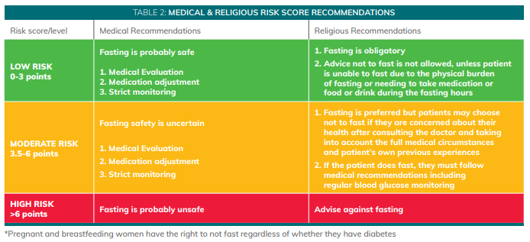
Medical risk score recommendations
International Diabetes Federation and DAR International Alliance. Diabetes and Ramadan: Practical Guidelines, Brussels, Belgium: International Diabetes Federation, 2021.

Slide 27
توصیه های مراقبتی برای مصرف داروهای خوراکی دیابت در ماه رمضان
دوز کدام داروها تغییر نمی کند؟ دوز کدام داروها کمتر می شود؟ کدام داروها را حتی الامکان تجویز نمی کنیم؟

Slide 28
خانم 58 ساله ديابتي قرص ترکیبی 50 میلی گرم زیپتین و 1000 میلی گرم متفورمین یک قرص صبح و يك عدد شب مصرف مي كند. وزن 75 كيلوگرم و قد 165 سانتي متر است. قند خون ناشتا 140 و قند دو ساعت 195 ميلي گرم در دسي ليتر است. توصيه هاي شما براي مراقبت ديابت در زمان ماه رمضان چيست؟

Slide 29
مرد 45 ساله ديابتي که با مصرف 80 ميلي گرم گلي‌کلازید دو بار در روز داراي قند خون ناشتا 115 و قند دو ساعت 130 ميلي گرم در دسي ليتر و HbA1c6% مي‌باشد. قد 170 سانتي متر و وزن 65 كيلوگرم است. بيمار مايل است در ماه رمضان روزه بگيرد. توصيه هاي شما كدام است؟

Slide 30
خانم 17 ساله مبتلا به ديابت نوع 1 روزانه 34 واحد گلارژین و 36 واحد نووراپید مصرف مي كند. با گلوكومتر FBS بين 140-180 و قند دو ساعت بين 180 تا 220 ميلي گرم در دسي ليتر است و HbA1c 7/8% مي باشد. بيمار به هيچ وجه مايل نيست كه در ماه رمضان روزه نگيرد. چه توصيه هايي براي كنترل ديابت بيمار در طول ماه رمضان داريد؟

Slide 31
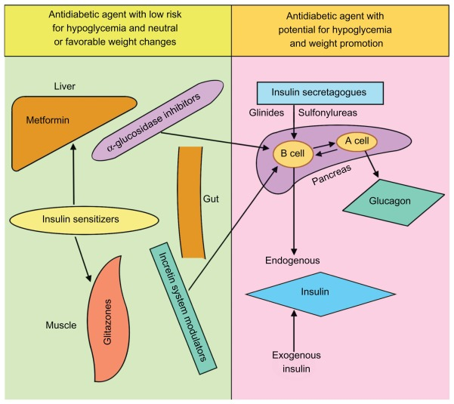
Site and mode of action of the most commonly used antidiabetic pharmacological agents, classified by their hypoglycemic risk potential and weight gain/loss characteristics
Almaatouq MA. Diabetes Metab Syndr Obes 2012; 5: 109

Slide 32
توصيه هاي مراقبتي در بيماران ديابتي نوع 2 هنگام روزه داري
هنگام روزه داري | درمان قبل از رمضان
مايعات كافي؛ تنظيم زمان و شدت فعاليت بدني | رژيم و فعاليت بدني
 | داروهاي خوراكي كاهنده قند خون:
متفورمين 1000 ميليگرم افطار 500 ميليگرم سحر | متفورمين 500 ميليگرم سه بار در روز
دوز هنگام افطار مصرف شود | سولفانيل اوره يك بار در روز
دوز كامل افطار، نصف دوز سحر | سولفانيل اوره دو بار در روز
بدون تغيير، دوز هنگام افطار و سحر | گليتازون دو بار در روز

Slide 33
Sodium-glucose cotransporter 2 (SGLT2) inhibitors fasting during Ramadan
The risk of hypoglycemia is increased when SGLT2 inhibitors are used in combination therapy.
Patients taking SGLT2 inhibitors in combination with insulin and/or sulfonylureas their insulin and/or sulfonylurea doses should be adjusted and being closely monitored for hypoglycemia.
Patients taking SGLT2 inhibitors may be at increased risk of dehydration and should be advised to consume adequate fluids during the fast-breaking hours.
Nakhleh A et al. Clinical Med Insights: Endocrinol Diabetes 2024; 17: 1-5

Slide 34
DPP4-inhibitors
Effective, safe, and well-tolerated treatment in patients with T2DM fasting during Ramadan.
Low incidence of hypoglycemia across studies.
Good glycemic and weight control.
Can be used with metformin during Ramadan.
Ahmad M et al. J Diabetes & Metabol Disorders 2022; 21: 1991-2004

Slide 35
A summary of the safety and efficacy of the new drugs/technology and surgery during the month of Ramadan. The number in the parenthesis is reference
Medicine/procedure | Example | Main effect
GLP-1 RA Tirzepatide | Liragluatide, Lixisenatide | Safe and effective during Ramadan. these drugs are a preferred option for fasting patients with weight problems or high risk for cardiovascular Disease
DPP4 inhibition | Vildagliptin | vildagliptin was shown to be an effective, safe, and well-tolerated treatment in patients with T2DM fasting during Ramadan, with a consistently low incidence of hypoglycemia across studies, accompanied by good glycemic and weight control. Can be used with metformin during Ramadan
SGLT2 inhibition | Dapagliflozin, Canagliflozin | Safe to use in Ramadan less risk of hypoglycemia in comparison with SU. High risk of hypoglycemia if combined with insulin
Insulin | Insulin glargine-300 and insulin degludec | Both are associated with low risk of severe/symptomatic hypoglycemia and improved glycemic control
Technology in delivery of insulin | Insulin pump and automated insulin dosing system | Both are safe and effective in Ramadan
Flash glucose monitoring system | Free style Libre | Effective in monitoring glycemic control advice approval to fast from the bariatric dietician, physician, surgeon before the beginning of the month of Ramadan is needed
Bariatric surgery | Gastric bypass surgery
Ahmad M et al. J Diabetes & Metabol Disorders 2022; 21: 1991-2004

Slide 36
تغییرات دوز انسولین NPH و Regular در ماه رمضان
در طول ماه رمضان | قبل از ماه رمضان
دوز صبحگاهی بدن تغییر در وعده افطار 50 درصد دوز شامگاهی در وعده سحر | انسولین NPH دو بار در روز
دوز کامل شبانگاهی قبل از افطار 25 تا 50 درصد دوز صبحگاهی قبل از سحر | انسولین Regular دو بار در روز
عزیزی ف، خوش نیت نیکو م، دلشاد ح. کتاب جامع روزه داری و سلامت. نشر دانشگاه علوم پزشکی و خدمات درمانی شهید بهشتی، 1398

Slide 37
تغییرات دوز انسولین از پیش مخلوط شده در ماه رمضان
در طول ماه رمضان | قبل از ماه رمضان
انسولین Novomix-30 یا Lansulin 70/30
دوز کامل در وعده افطار | یک بار در روز
دوز کامل شبانگاهی قبل از وعده افطار 25 تا 50 درصد دوز صبحگاهی در وعده سحر | دو بار در روز
حذف دوز قبل از نهار دوز کامل شبانگاهی قبل از وعده افطار 25 تا 50 درصد دوز صبحگاهی در وعده سحر | سه بار در روز
عزیزی ف، خوش نیت نیکو م، دلشاد ح. کتاب جامع روزه داری و سلامت. نشر دانشگاه علوم پزشکی و خدمات درمانی شهید بهشتی، 1398

Slide 38
Recommended changes of treatment regimen in patients on insulin therapy who fast during Ramadan
Before Ramadan | During Ramadan
Patients on insulin glargin and rapid acting insulin | Reduce total insulin dose 70% 60% as glargin 40% as rapid-acting Before Iftar and Sahur
مثال: بیماری 30 واحد گلاژرین و 70 واحد نووراپید مصرف می کند. در ماه رمضان مجـموعا 70 واحد انسولین نیاز دارد که 42 واحد آن به صورت گلارژین و 19 واحد نووراپید در دو نوبت قبل از افطار و سحر دریافت می نماید.

Slide 39
Recommendations for prevention of hypoglycaemia during Ramadan
Blood glucose monitoring
Record blood glucose to determine pattern of hypoglycaemia
Medication adjustment (1-2 month before)
Avoid skipping Sahur meals
Avoid strenuous physical activity during fasting
Breaking fast if there is hypoglycaemia
آموزش صحیح و اجرای این توصیه ها به ویژه در هفته اول روزه داری ضروری است.

Slide 40
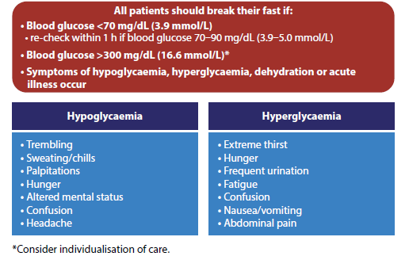
When to break the fast
IDF, Diabetes and Ramadan: Practical Guidelines, April 2016

Slide 41
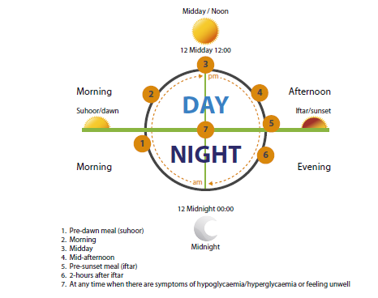
Recommended timings to check blood glucose levels during Ramadan fasting
IDF, Diabetes and Ramadan: Practical Guidelines, April 2016

Slide 42
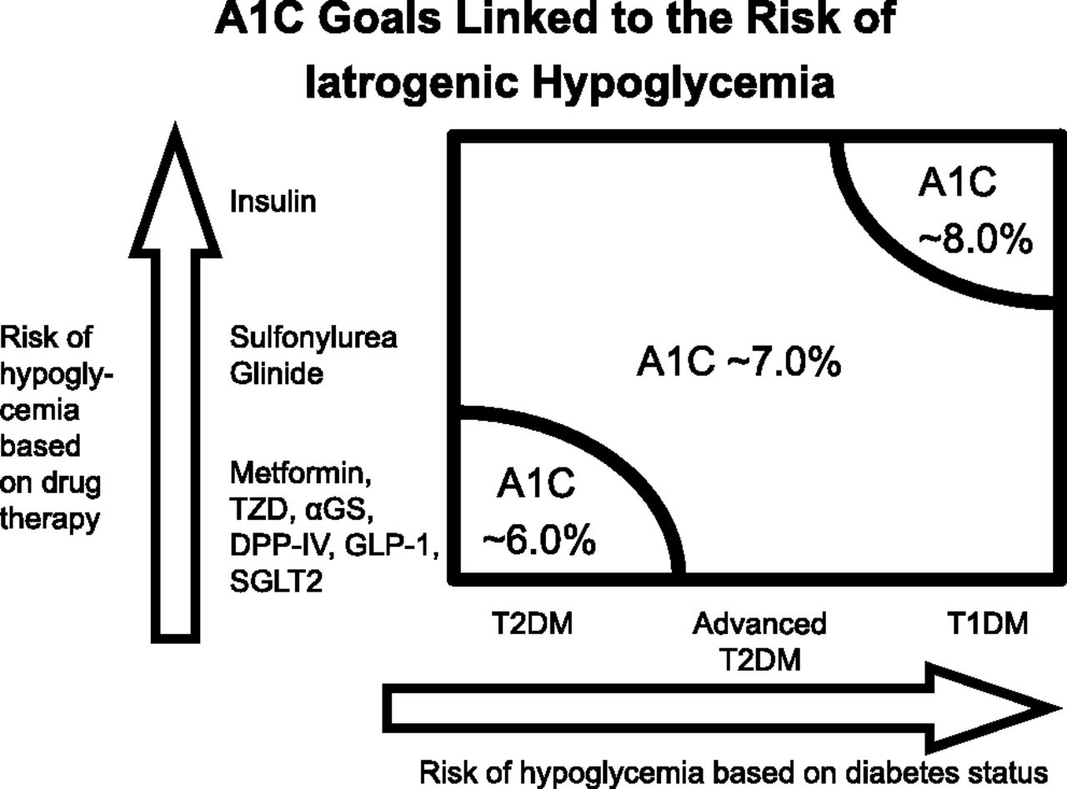
Treatment with a sulfonylurea, a glinide, or insulin and greater absolute endogenous insulin deficiency increase the risk of hypoglycemia
Concept of A1C goals linked to the risk of iatrogenic hypoglycemia in diabetes based on drug therapy and diabetes status.
Cryer PE. Diabetes 2014; 63: 2188

Slide 43
هیپوگلیسمی
سـطح یـک:
قندخون برابر یا بیشتر از 54 و کمتر از mg\dl 70
سـطح دو:
گلوکز پلاسما قندخون کمتر از mg/dl 54
سـطح سه:
حادثه جدی که با کاهش هوشیاری یا شرایط بدنی که نیاز به کمک دیگران می باشد؛ همراه است.

Slide 44
درمان
در بیمار هوشیار:
15-20 گرم گلوکز خوراکی (3 عدد خرما، نصف لیوان آب میوه طبیعی، 5 عدد قند در آب)
15 دقیقه بعد اگر هایپوگلیسمی ادامه داشت؛ درمان تکرار می گردد.
در بیماری که هوشیار نیست یا بیماری که قادر به خوردن نیست:
در بیماران با کمبود شدید انسولین؛ بیماران دیابت نوع 1 و نوع 2 که تحت درمان تزریقات مکرر انسولین هستند:
1 میلی گرم (وریدی یا عضلانی یا زیرجلدی) گلوکاگون تزریق کنید. در صورت نیاز 15 دقیقه بعد درمان را تکرار کنید.
در صورت عدم دسترسی یا عدم پاسخ به گلوکاگون، تزریق وریدی گلوکز (2 ویال دکستروز 50% برابر با 50 گرم محلول دکستروز) ضروری است.
در بیماران با کمبود نسبی انسولین؛ بیماران دیابت نوع 2 که تحت درمان خوراکی هستند:
تزریق وریدی گلوکز (2 ویال دکستروز 50 درصد برابر با 50 گرم محلول دکستروز) ضروری است.
پس از هوشیاری بیمار، ادامه درمان با مصرف خوراکی کربوهیدرات و بررسی علت و در صورت نیاز (مثلا هایپوگلیسمی به دنبال مصرف سولفونیل اوره) بستری بیمار ضروری است.

Slide 45
Provide Ongoing Self-management Education and Support for People with Diabetes ارایه آموزش خودمراقبتی برای بیماران دیابتی
تعیین اهداف خود مراقبتی آموزش و حمایت (DSMES)
Nutrition therapy and monitoring | تغذیه درمانی و پایش
Physical activity | فعالیت بدنی مناسب
Assessment of overweight & Obesity | ارزیابی اضافه وزن و چاقی
Effects of medications | اثر داروها
Diabetes complications | عوارض دیابت

Slide 46
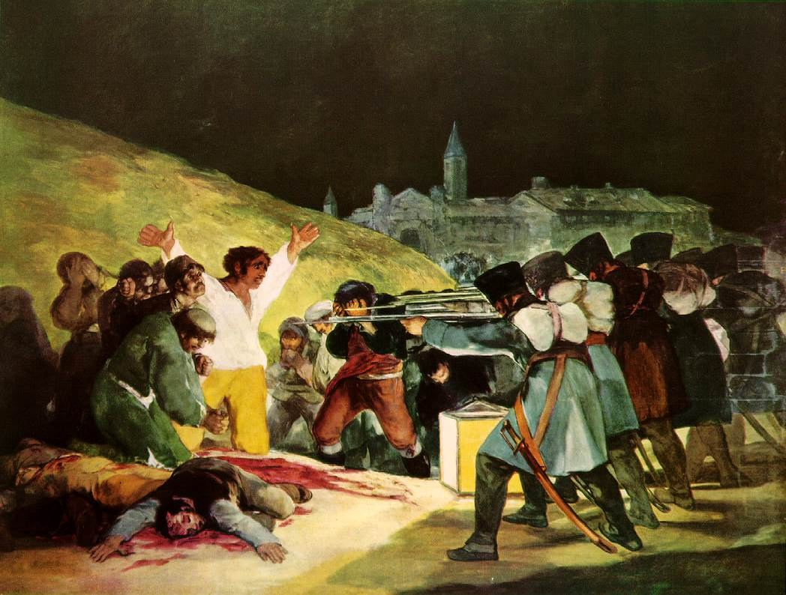
smoking
hypertension
hyperlipidemia
hypercoagulability
……………
……………
hyperglycemia

Slide 47

Provide Multifactorial Cardiovascular Disease Risk Reduction کاهش خطرات متعدد بیماری های قلبی عروقی
Evidence for blood pressure control | شواهد کنترل فشار خون و چربی خون
Evidence for lipid therapy | شواهد کنترل چربی خون
Anti-platlet therapy | داروهای ضد پلاکت
Tobacco use cessation | قطع مصرف دخانیات
Blood glucose medications and CVD | اثرات داروهای کاهنده قند در بیماریهای قلبی
Assessing medical adherence | کاهش عوامل خطر متعدد
Multiple risk factor reduction | ارزیابی تبعیت از دستورات پزشکی
آموزش بیماران و پزشکان
نقش بی بدیل ”کمک پزشک ها“
دستورالعمل های مناسب
همراهی بیمه ها

Slide 48
Ramadan fasting and the elderly
• Diabetes related complications such as hypoglycaemia and hyperglycaemia can be more frequent in elderly individuals than in younger individuals during the Ramadan fast.
• Greater and more careful planning pre-Ramadan is needed in elderly individuals to ensure a safe fast during Ramadan can be achieved.
• There must be a greater emphasis on SMBG in elderly individuals during the Ramadan fast to ensure safety.
• Antidiabetic drugs with lower risks of hypoglycaemia are preferred in elderly individuals.
Diabetes and Ramadan; Practical Guidelines 2021

Slide 49
Detect and Monitor Diabetes Microvascular Complications and Provide Treatment to Slow Their Progression
کشف عوارض میکروواسکولار دیابتی و مراقبت موثر آنها
Nephropathy | عوارض کلیوی
Retinopathy | عوارض چشمی
Neuropathy | عوارض سلسله اعصاب
Foot care | مراقبت از پا

Slide 50
Ramadan fasting (CVD and CKD)
Fasting during Ramadan with stable CVD does not increase hospital sations or worsening of the underlying heart condition.
• Fasting during Ramadan with stable CKD or having undergone a kidney transplant does not increase eGFR and any biochemical changes are transient.
• Individuals that have undergone a kidney transplant or have stage 3-5 CKD are at high-very high risk of fasting during Ramadan.
Diabetes and Ramadan; Practical Guidelines 2021

Slide 51
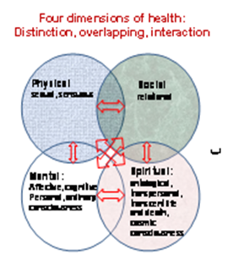
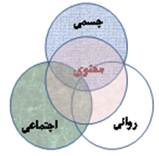
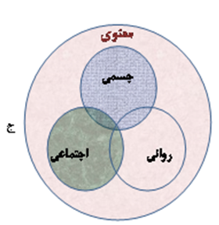
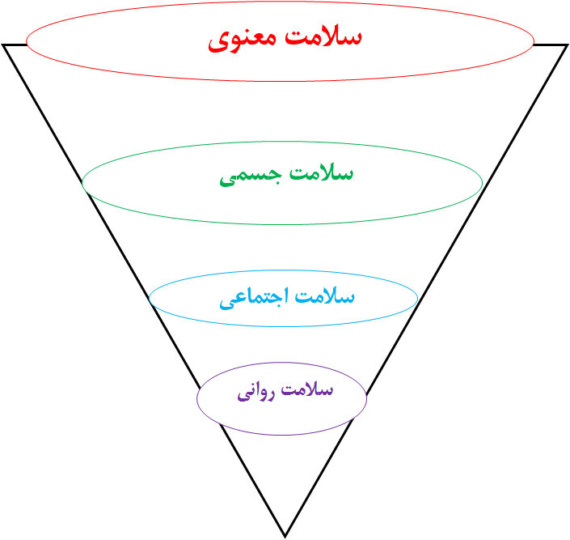
مدل‌هاي مختلف پيشنهاد شده براي ارتباط 4 بعد سلامت
الف
الف
د
د

Slide 52
نتیجه گیری
بیماران دیابتی که خطر بالای عوارض را دارند نباید روزه بگیرند.
بیماران دیابتی که به آنها مجوز روزه داری داده می شود، باید حداقل یکماه قبل از ماه رمضان بررسی شوند.
شرط ورود به روزه داری کنترل قند خون، رژیم و فعالیت بدنی مناسب است.
آموزش کامل بیماران قبل از شروع روزه داری داده شود.
مراقبت از بیمار دیابتی در ماه رمضان نمونه بارز PCC (مراقبت متمرکز بر بیمار) است که باید هر فردی مجزا برنامه ریزی شود.
خودمراقبتی توسط بیمار رکن اصلی روزه داری دیابتی ها است.

Slide 53

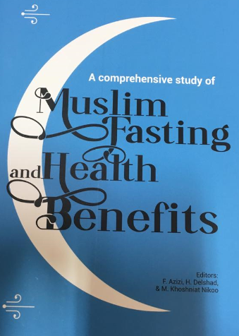

WWW.endocrine.ac.ir
وب سایت پژوهشکده علوم غدد درون ریز و متابولیسم
دانشگاه علوم پزشکی شهید بهشتی

Slide 54


مسائل پزشکی روزه داری
200
پرسش و پاسخ
WWW.endocrine.ac.ir
وب سایت پژوهشکده علوم غدد درون ریز و متابولیسم
دانشگاه علوم پزشکی شهید بهشتی

Slide 55
